Slide 1


Support Vector
X₁
間隔寬度
X₂
第13屆 iT邦幫忙 鐵人賽
AI & Data 組
10程式中

Slide 2
y
y
x
x
第13屆 iT邦幫忙 鐵人賽
10程式中
AI & Data 組

Slide 3
z
x
y
第13屆 iT邦幫忙 鐵人賽
10程式中
AI & Data 組

Slide 4



y
$$f\left(x\right)+ ε$$
$$f\left(x\right)=wTx+b$$
$$f\left(x\right)− ε$$
x
第13屆 iT邦幫忙 鐵人賽
AI & Data 組
10程式中

Slide 5
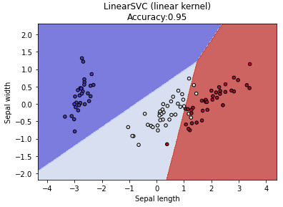
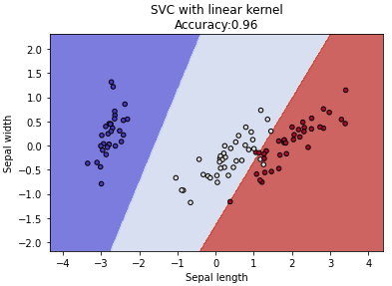
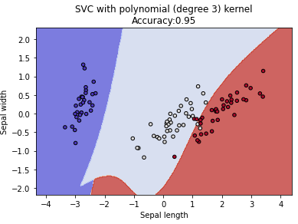
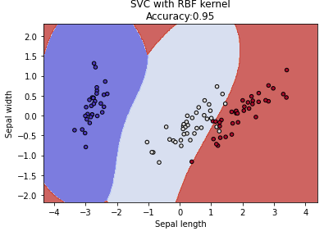
第13屆 iT邦幫忙 鐵人賽
10程式中
AI & Data 組

Slide 6
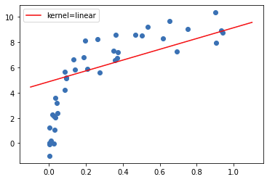
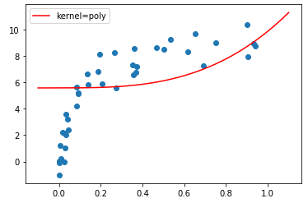
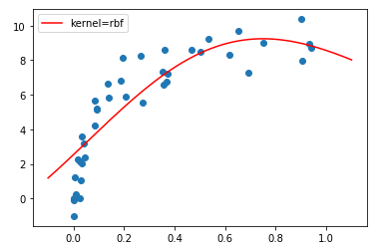
Linear
Polynomial
Radial Basis Function
第13屆 iT邦幫忙 鐵人賽
10程式中
AI & Data 組

Slide 7
